Slide 1
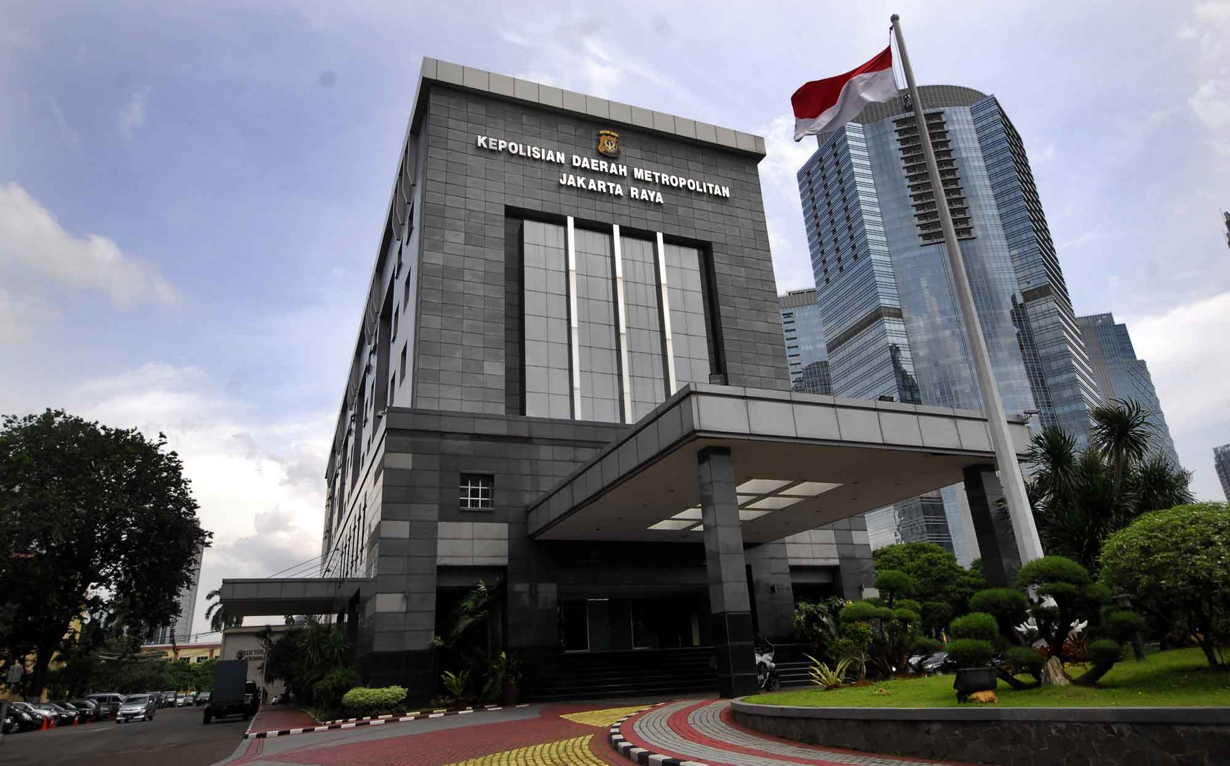



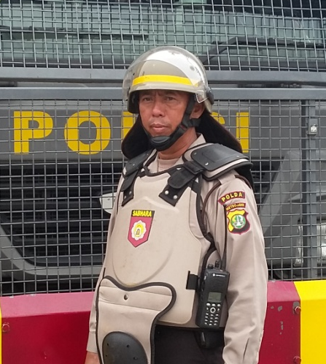
RAKERNIS FUNGSI SABHARA POLRI
TA. 2015
PAPARAN
PEMELIHARAAN, PERAWATAN DAN PENYIMPANAN
SENJATA API, FLASHBALL DAN PEPPERGUN
OLEH:
IPTU POL. TRISNO SUBROTO
Rabu, 30 Oktober 2019

Slide 2
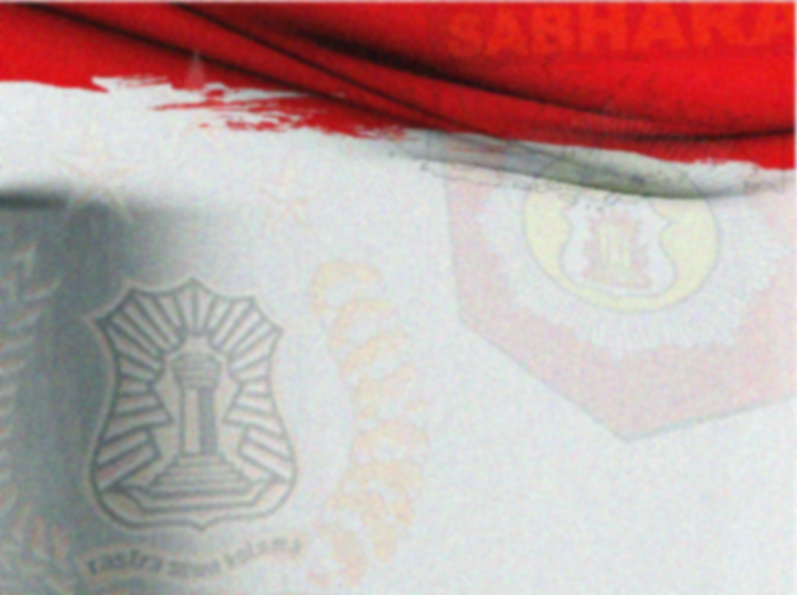


MATERI BAHASAN
1. SENJATA API (Revolver)
2. SENJATA GAS AIR MATA (Flashball)
3. SENJATA SERBUK MERICA (Peppergun)

Slide 3
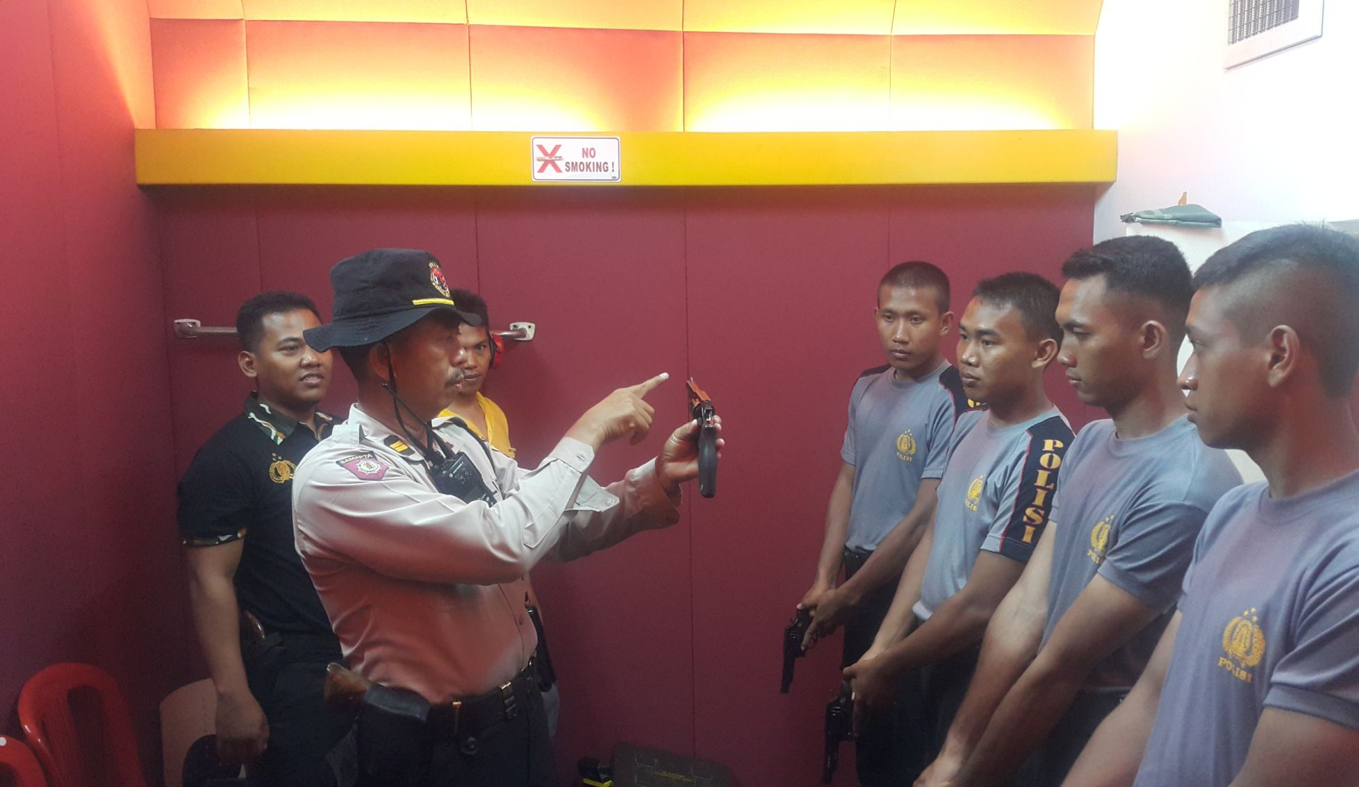
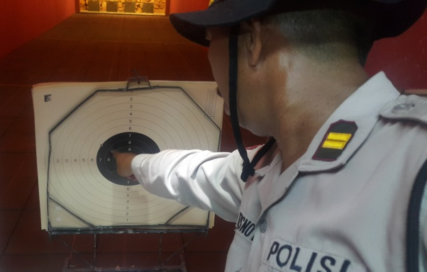
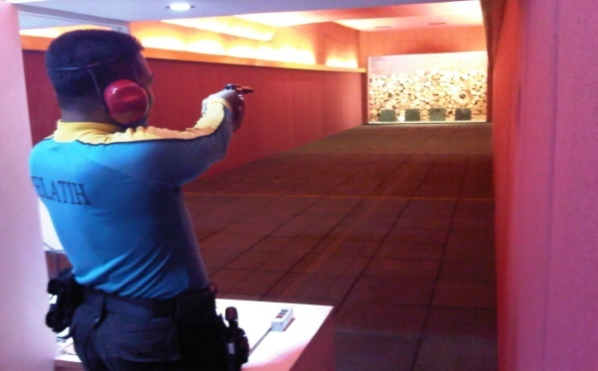
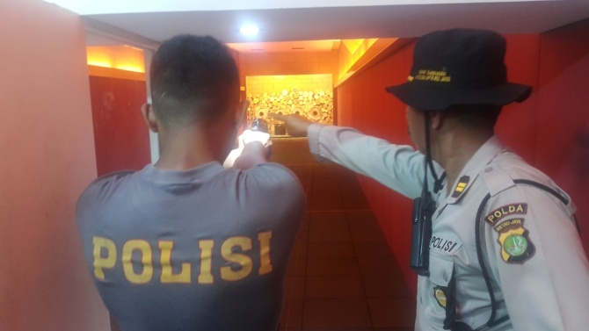
1. SENJATA API

Slide 4

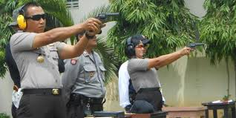
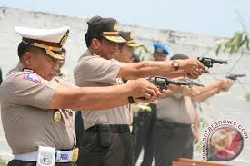
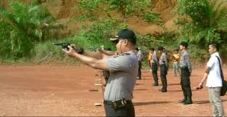
SENJATA API
PENGERTIAN
Senjata Api diartikan sebagai setiap alat, baik yang sudah terpasang ataupun yang belum, yang dapat dioperasikan atau yang tidak lengkap, yang dirancang atau diubah, atau yang dapat diubah dengan mudah agar mengeluarkan proyektil akibat perkembangan gas-gas yang dihasilkan dari penyalaan bahan yang mudah terbakar didalam alat tersebut, dan termasuk perlengkapan tambahan yang dirancang atau dimaksudkan untuk dipasang pada alat.

Slide 5
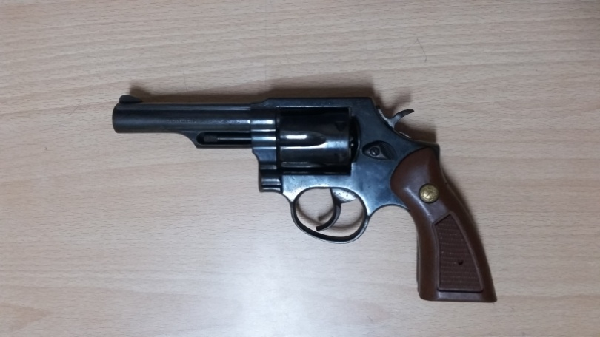
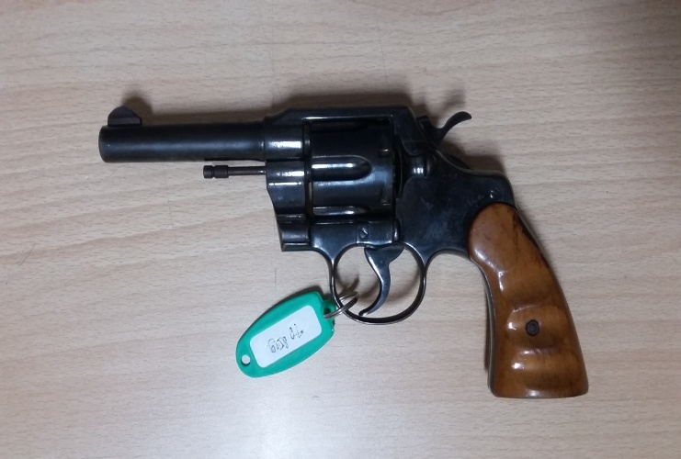
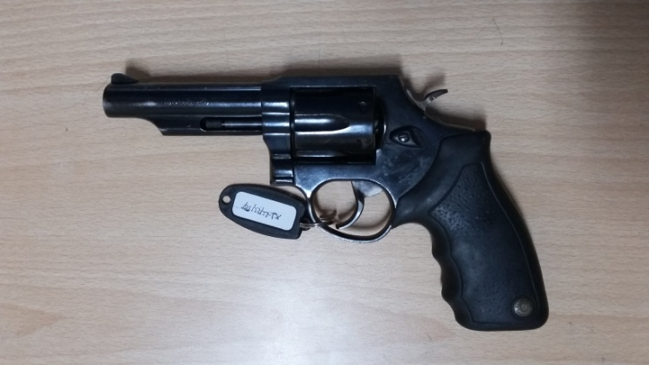
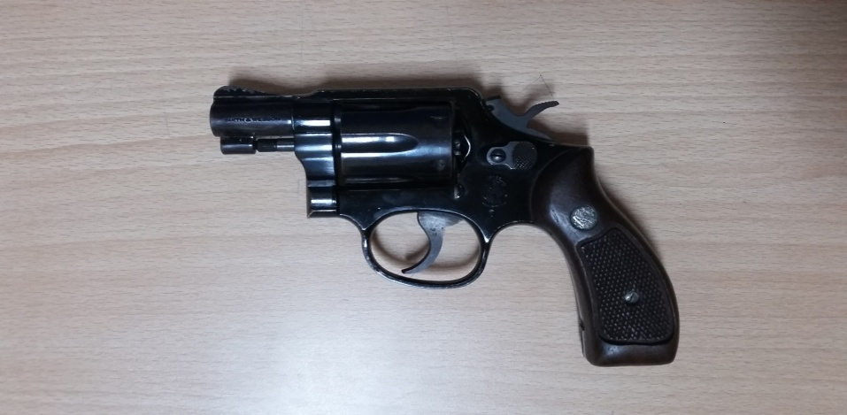
JENIS SENJATA API
REVOLVER
MERK
PINDAD
MERK
CPP
MERK
TAURUS
MERK
S & W

Slide 6
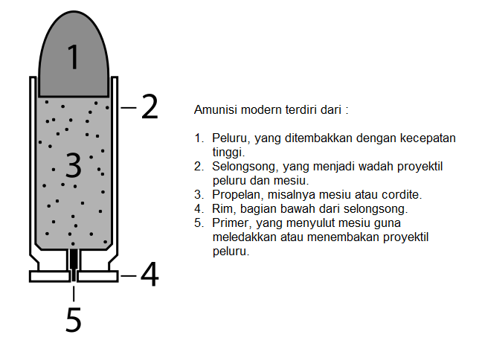
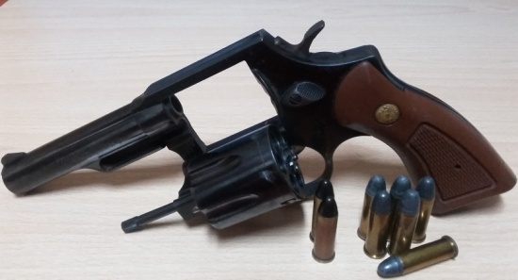
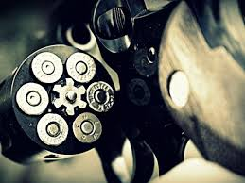
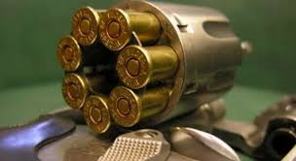
AMUNISI
Peluru, proyektil yang ditembakan dengan kecepatan tinggi.
Selongsong, yang menjadi wadah proyektil peluru dan mesiu.
Propelan atau mesiu, sebagai pencetus ledakan yang mendorong proyektil peluru dengan energi kinetik.
Rim, bagian bawah dari selongsong
Primer, yang menyulut mesiu guna meledakkan atau menembakan proyektil peluru.
PENGERTIAN

Slide 7
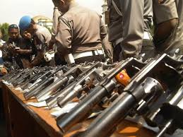
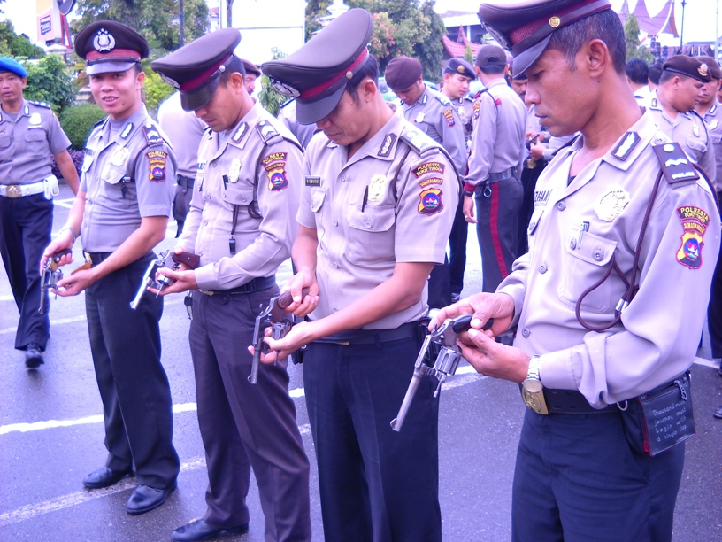
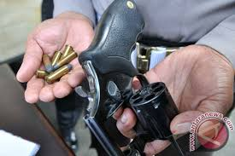
Pemeliharaan & Perawatan
SENJATA API
Membongkar Senjata secara aman
- Arahkan laras ke arah yang aman
(Bawah atau Atas)
- Tangani senjata seolah-olah bermuatan
peluru
- Jauhkan jari dari pemicu

Slide 8
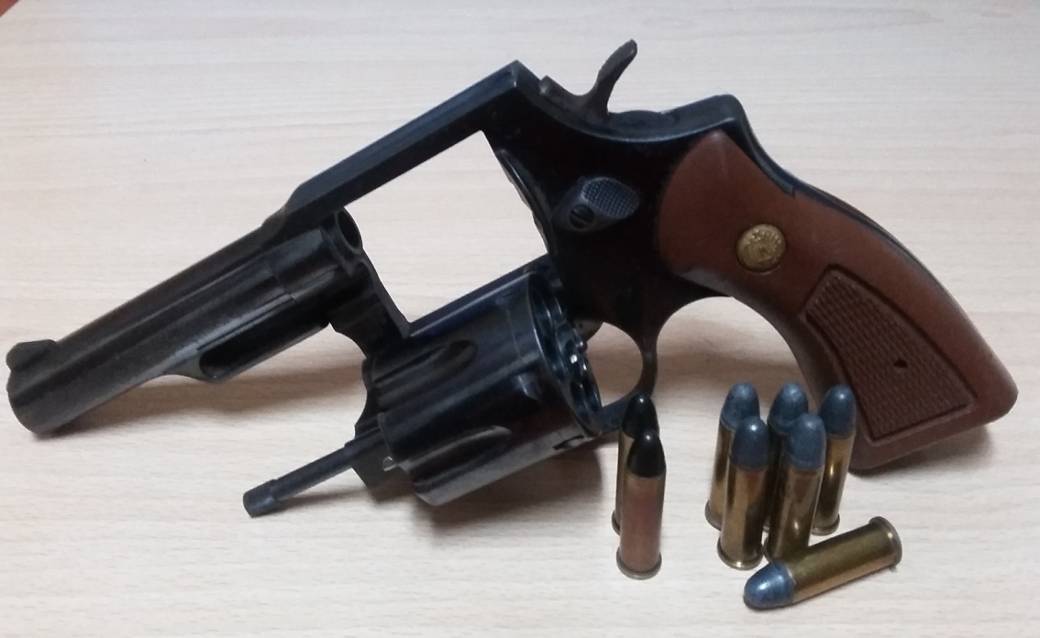
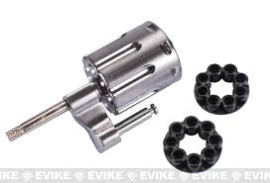
Pemeliharaan & Perawatan
SENJATA API
2. Membongkar bagian senjata
- Buka kunci Silinder
- Keluarkan amunisi (Pastikan amunisi telah kosong didalam Silinder)
- Lepaskan Silinder
- Lepaskan pelindung Grip (pegangan Senjata)
KUNCI CYLINDER
GRIP/PEGANGAN
AMUNISI
CYLINDER

Slide 9
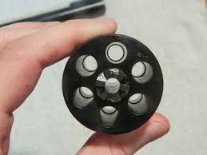
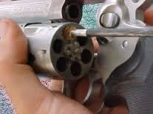
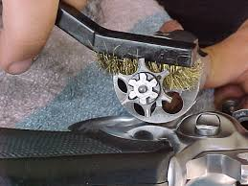
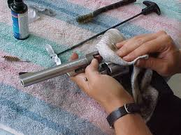
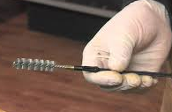
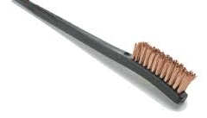
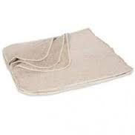
Pemeliharaan & Perawatan
SENJATA API
3. Membersihkan Senjata
A. MEMBERSIHKAN CYLINDER DENGAN KAIN DAN SIKAT

Slide 10
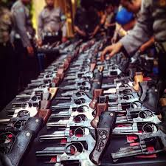
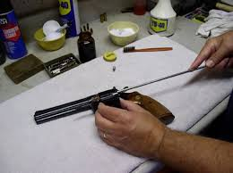
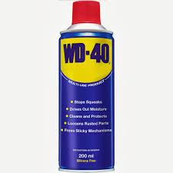
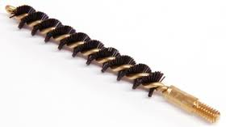
Pemeliharaan & Perawatan
SENJATA API
B. MEMBERSIHKAN LARAS SENJATA
Agar alur yang berada didalam laras tidak
berkarat, ketika senjata api akan digunakan peluru/proyektil dalam
melesat dengan efektif kearah sasaran.
MINYAK
SIKAT

Slide 11
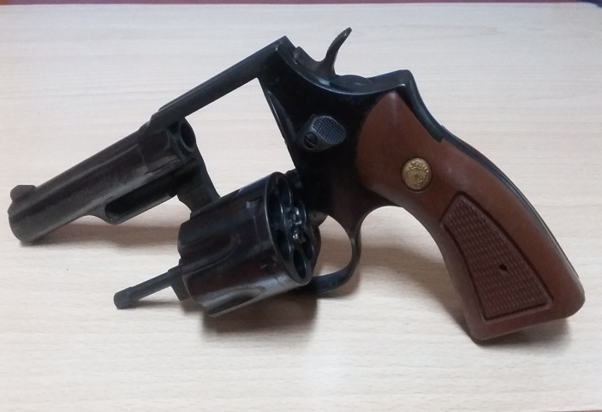
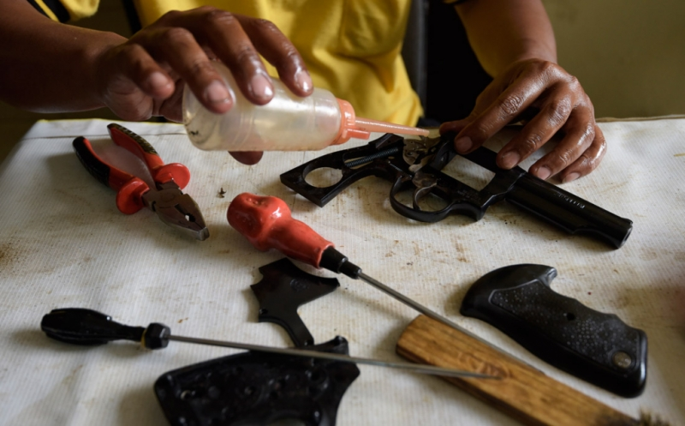
Pemeliharaan & Perawatan
SENJATA API
C. MEMBERIKAN MINYAK
PADA BAGIAN PALU (Hammer)
Agar fungsi hammer dapat bekerja dengan baik, tidak berkarat dan minyak/pelumas yang sudah diberikan mengalir melumasi blok hammer, sehingga pegas hammer lebih ringan ketika digunakan
HAMMER
MINYAK

Slide 12
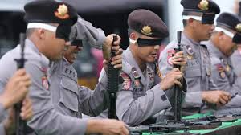
Pemeliharaan & Perawatan
SENJATA API
4. Memasang kembali senjata Api
- Pasang bagian senjata yang sudah dibersihkan satu persatu.
- Pasang Silinder
- Pasang grip /pegangan

Slide 13
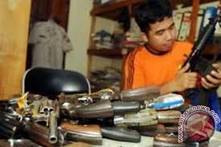
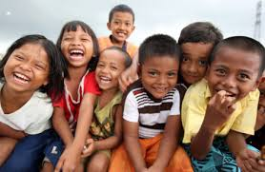

Penyimpanan
SENJATA API DAN AMUNISI
Senjata Api dan amunisinya harus dijauhkan dari jangkauan anak-anak.
Sebelum disimpan pastikan senjata api dalam keadaan kosong (amunisi sudah dikeluarkan).
Senjata dan amunisi disimpan ditempat yang aman, tersembunyi dan terkunci.
Apabila hendak berpergian keluar kota (tidak dlm rangka tugas), senjata api lebih baik disimpan disatuan. Menghidari hal2 yang tidak diinginkan.

Slide 14
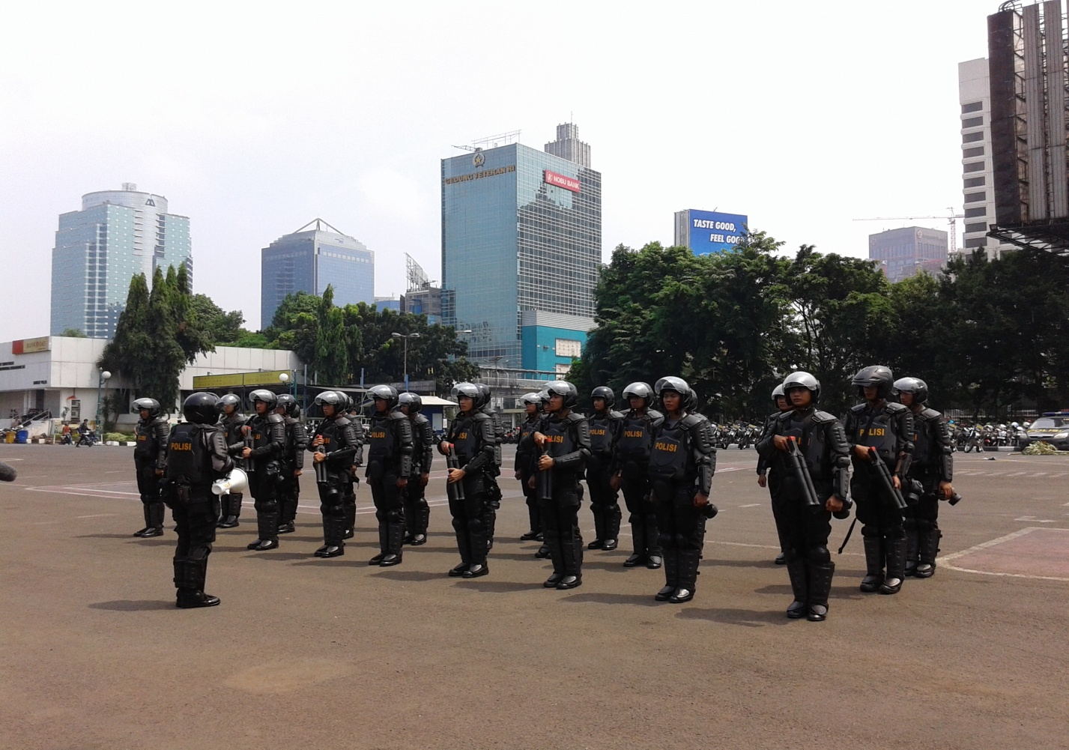
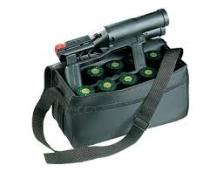
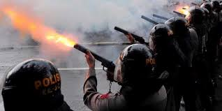
2. SENJATA GAS AIR MATA
FLASH BALL

Slide 15
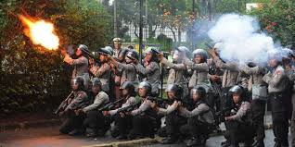
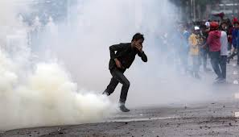
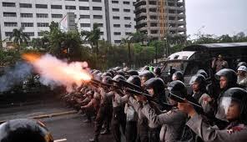
SENJATA GAS AIR MATA
FLASHBALL
PENGERTIAN
Adalah senjata pelontar amunisi gas air mata. Yang biasa digunakan oleh petugas kepolisian dalam penangganan unjuk rasa anarkis.
Senjata ini meluncurkan peluru berisikan gas yang dirancang untuk menganggu dan menginfeksi mata, saluran pernapasan, kulit dan menghentikan/melumpuhkan ancaman pada jarak yang aman tanpa menyebabkan cidera permanen.

Slide 16
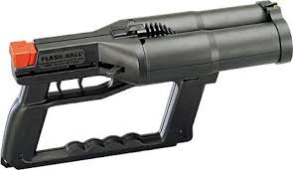
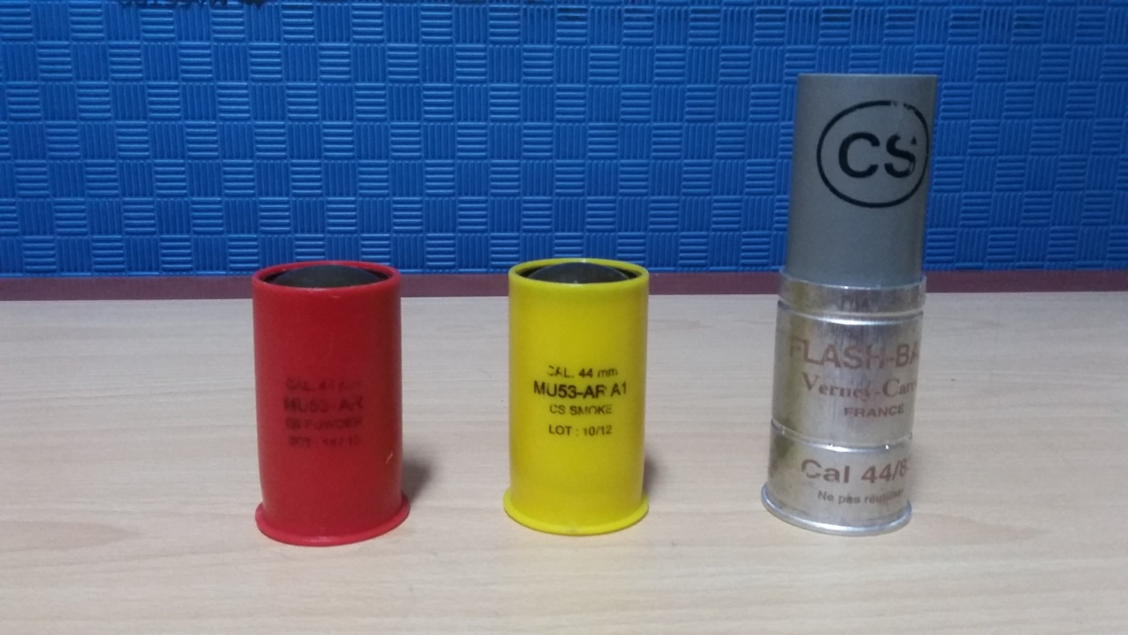
FLASHBALL & AMUNISI
KUNCI MAGAZINE/PELONTAR
PEJERA BELAKANG
PEJERA DEPAN
MAGAZINE / PELONTAR
GRIP / PEGANGAN
TRIGGER
AMUNISI SMOKE & POWDER

Slide 17
CARA PENGGUNAAN
SENJATA FLASHBALL
CARA AMAN
Arahkan laras pelontar kearah yang aman
Buka kunci magasen/pelontar
Masukkan 2 amunisi (Kiri & Kanan)
Kunci magasen / pelontar
Tegangkan hammer kiri dan kanan
Tarik trigger bagian depan, maka pelontar kanan akan bekerja melontarkan peluru ke arah sasaran. Sebaliknya apabila trigger bagian belakang ditarik , maka pelontar kiri akan melontarkan peluru ke arah sasaran.
Jarak efektif penembakan 15 – 25 Meter

Slide 18
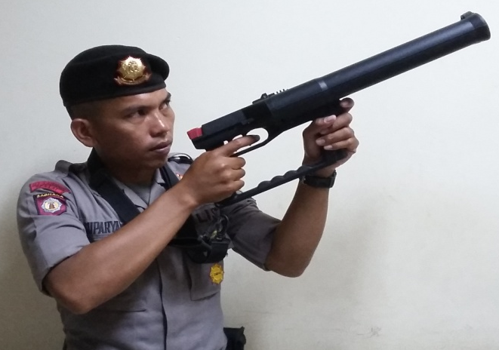
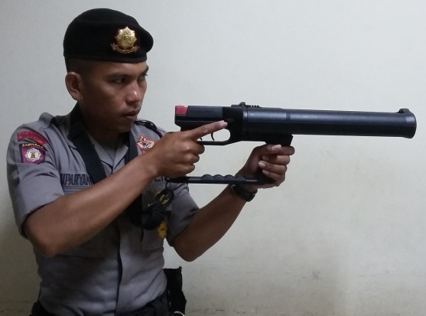
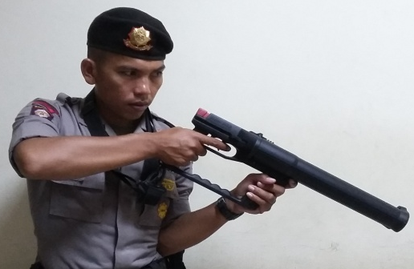
Pemeliharaan & Perawatan
SENJATA FLASHBALL
Senjata Flashball tidak memerlukan perawatan khusus. Bila senjata Flashball kotor gunakan kain lembab untuk membersihkan permukaan plastiknya.
Keringkan perangkat basah dengan kain kering.
Jangan membuka gagang untuk mempertahankan mekanisme internal.
Jangan dibenturkan terlalu keras terhadap benda padat, karena bahannya terbuat dari fiber (rentan pecah).
Gunakan minyak/WD, guna melumasi pegas hammer agar terhidar dari karat.

Slide 19
Penyimpanan
FLASHBALL & AMUNISI
Senjata Api dan amunisinya harus dijauhkan dari jangkauan anak-anak.
Sebelum disimpan pastikan senjata api dalam keadaan kosong (amunisi sudah dikeluarkan).
Senjata dan amunisi disimpan ditempat yang aman, tersembunyi dan terkunci.
Apabila hendak berpergian keluar kota (tidak dlm rangka tugas), senjata Falashball lebih baik disimpan disatuan. Menghidari hal2 yang tidak diinginkan.
Tidak diperbolehkan dibawa pulang ke rumah, karena jenisnya menyerupai senjata bahu/panjang.
Senjata ini hanya digunakan utk kepentingan tugas dan penyimpanannya harus di gudang logistik senjata di kesatuan.

Slide 20





3. SENJATA SERBUK MERICA
PEPPRER GUN

Slide 21



SENJATA SERBUK MERICA
PEPPER GUN
PENGERTIAN
Adalah senjata non-mematikan yang sangat efektif dan hanya dapat digunakan untuk pertahanan diri.
Senjata ini meluncurkan peluru yang dirancang untuk menganggu dan menginfeksi mata, saluran pernapasan, kulit dan menghentikan/melumpuhkan ancaman pada jarak yang aman tanpa menyebabkan cidera permanen.

Slide 22



JENIS PEPPER GUN JPX
PEJERA BELAKANG
MAGAZINE & AMUNISI
PEJERA DEPAN
LASER
KUNCI MAGAZINE
LASER SWITCH
BETERAI LASER
TRIGGER
SENTER

Slide 23


CARA PENGGUNAAN
PEPPER GUN
CARA AMAN
Jangan todongkan ke arah mata pada jarak pendek. Karena dapat menyebabkan luka serius dan permanen.
Jaga jarak aman minimal 1,5 meter antara nozzle dan wajah pelaku.
JARAK
EFEKTIF
Jarak Maksimum 6 – 7 Meter
Jarak Optimum
2 – 5 Meter
Jarak Minimum (Aman)
1,5 Meter

Slide 24
ZAT PENGGANGGU DAN EFEKNYA
PEPPER GUN
Oleoresin Capsicum (OC) adalah ekstrak
Jaga jarak aman minimal 1,5 meter antara nozzle dan wajah pelaku.

Slide 25
Pemeliharaan & Perawatan
PEPPERGUN
Pepper Gun tidak memerlukan perawatan khusus. Bila gagang pistol kotor gunakan kain lembab untuk membersihkan permukaan plastiknya.
Keringkan perangkat basah dengan kain kering.
Jangan membuka gagang untuk mempertahankan mekanisme internal.
Jangan memaparkan unit ke panas yang ekstrim atau api.
Jangan tekan lubang tembakan (Nozzle) ke permukaan ataupun menarik pelatuk dan jangan memasukan setiap benda tajam ke Nozzle, karena dapat menganggu fungsinya.

Slide 26

Penyimpanan
PEPPERGUN
Pepper Gun dan tempat amunisinya (Magazine) harus dijauhkan dari jangkauan anak-anak.
Pepper Gun dan tempat amunisi disimpan ditempat yang terkunci.

Slide 27
PEMELIHARAAN SENJATA
SENJATA API dan PEPPER GUN
- Dapat dilakukan pemeliharaan ringan secara pribadi apabila senjata tersebut resmi dipercayakan dines kepada anggota tersebut.
- Secara periodik (3 bulan) sekali lakukan pemeliharaan secara keseluruhan.
2. FLASHBALL
- Dapat dilakukan pemeliharaan ringan secara pribadi apabila senjata tersebut dipercayakan dines kepada anggota tersebut (Pada saat berdinas saja).
- Secara periodik (3 bulan) dilakukan pemeliharaan secara keseluruhan.

Slide 28





SEKIAN
DAN
TERIMA KASIH
Sekian & Terima Kasih

